Slide 1
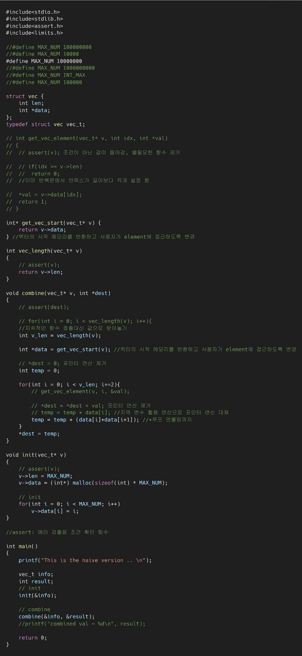
sum_opt.c

Slide 2
sum_opt.c

Slide 3
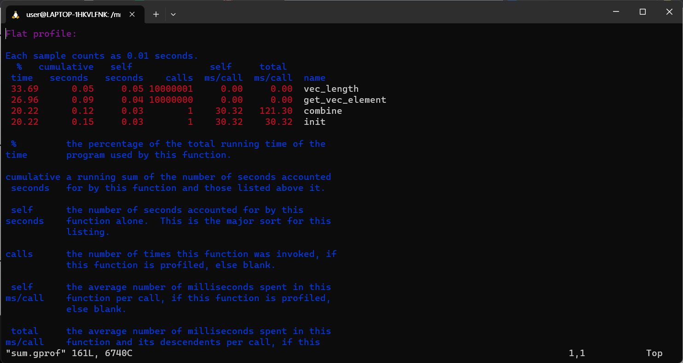
gprof 툴을 이용한 프로파일링 sum

Slide 4
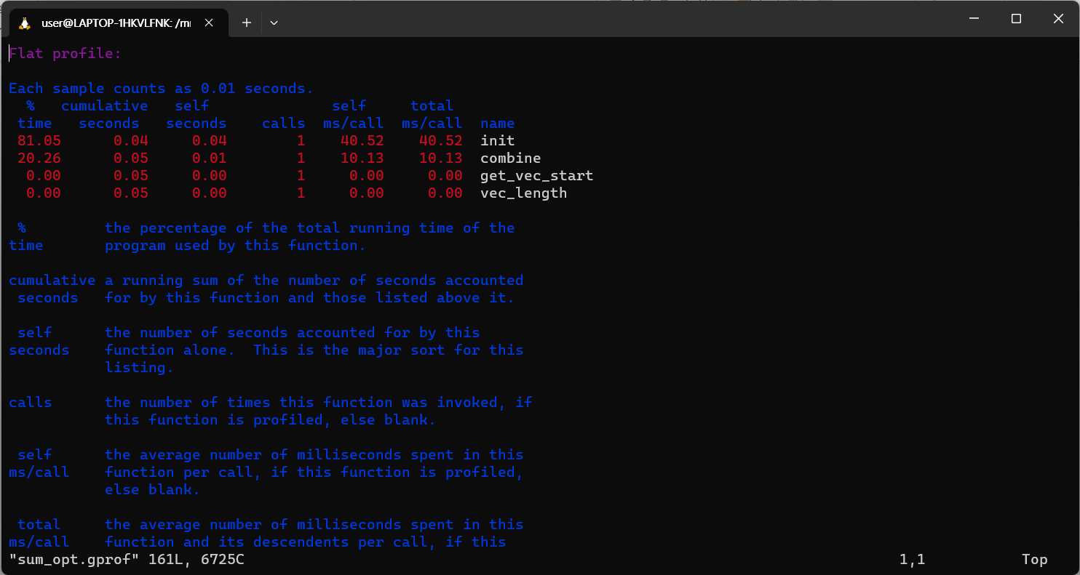
gprof 툴을 이용한 프로파일링 sum_opt

Slide 5
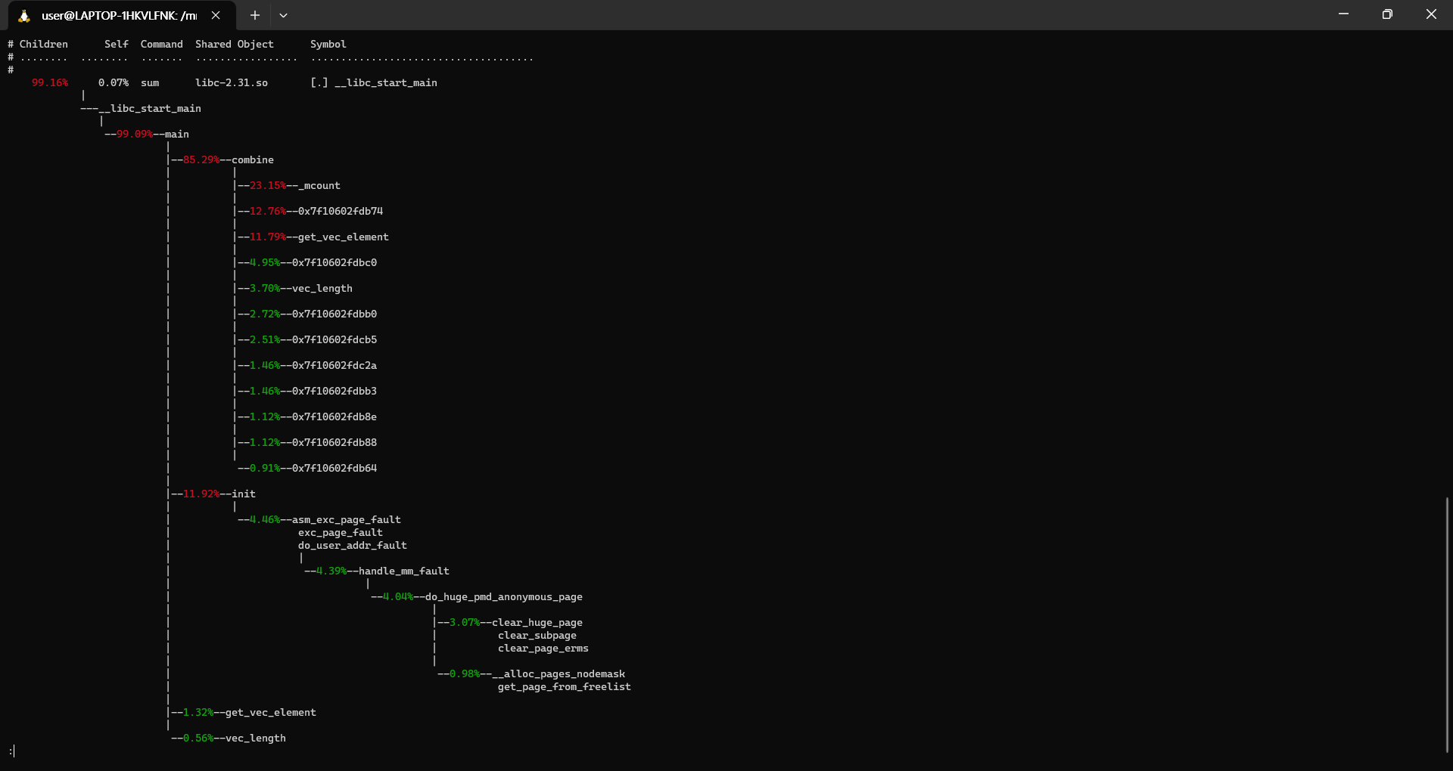
perf 툴을 이용한 프로파일링 sum

Slide 6
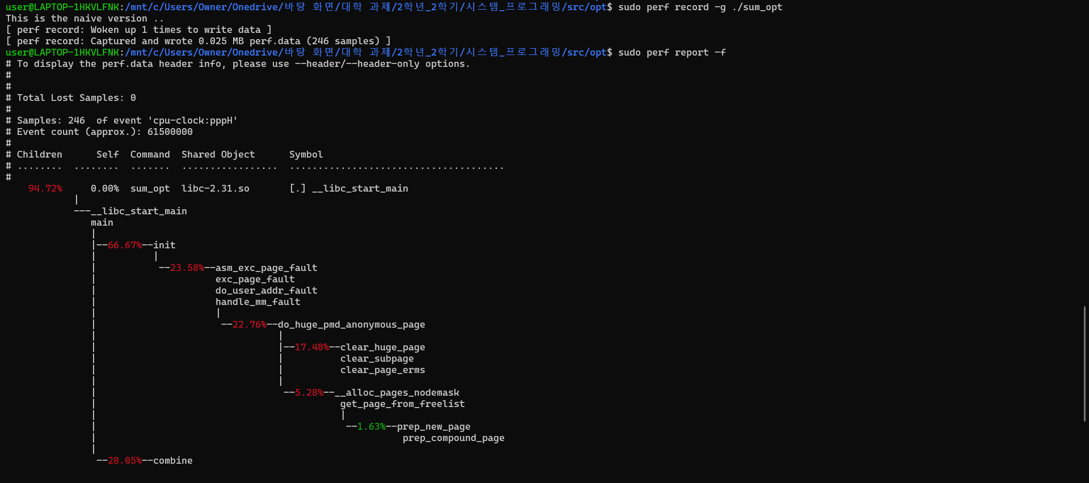
perf 툴을 이용한 프로파일링 sum_opt

Slide 7
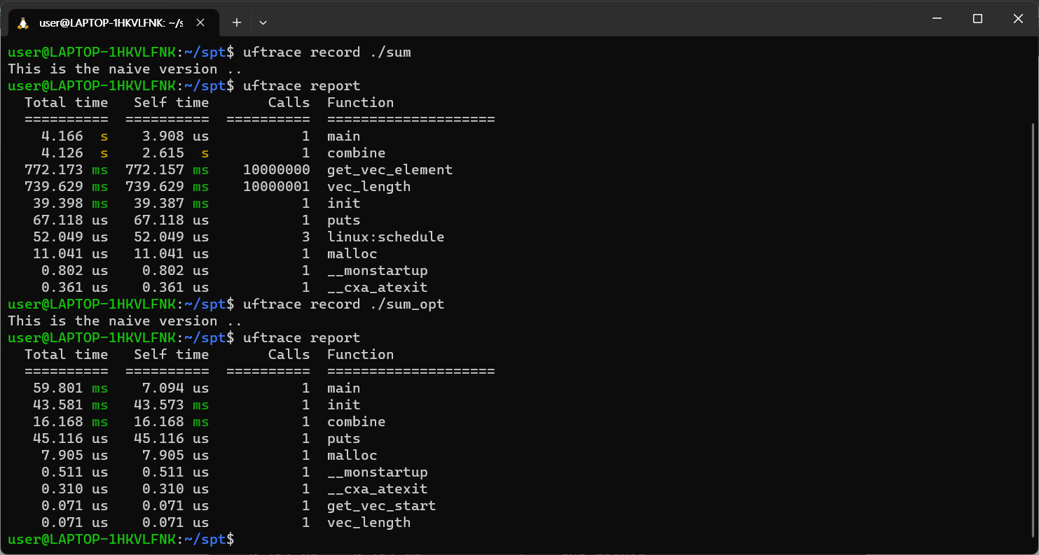
uftrace 를 사용한 프로파일링 sum, sum_opt

Slide 8
분석 내용
기존에 get_vec_element와 vec_length가 10000000번 이상 호출됐지만
최적화 후 get_vec_elemen를 대체한 get_vec_start와 vec_length가 1번만 호출되면서 combine의 실행 시간이 줄어든 것을 확인할 수 있다.
combine에서 포인터를 사용한 직접 연산과 루프 언롤링을 통해 최적화를 진행했는데 함수 호출을 줄이는 것과 더불어서 combine의 실행 시간을 줄인 것을 확인할 수 있다.
또한 오류 검출을 위한 assert는 trash code기 때문에 삭제했는데 init은 비슷한(이후로 여러 번 돌려봤지만 오차 범위 내) 것을 보면 assert는 실행 시간에 많은 영향을 끼치지 않는다는 것도 확인할 수 있었다.

